Slide 1
PowerMessage
Dr Viktor Pocajt
v.pocajt@ini.co.yu
Sistem za razmenu poslovnih informacija u intranetu
© INI Beograd
tel. (011) 416433
Internet: www.ini.co.yu

Slide 2

Zašto je važno?
Mi se davimo u informacijama
a gladujemo za znanjem
John NEISBITT – Megatrends
Samo jedan broj novine The NY Times daje više informacija nego što je čovek koji je živeo u XVI veku mogao prikupiti u toku celog svog života

Slide 3

Zašto je važno?
“Bele kragne” u razvijenoj ekonomiji (SAD) prosečno rade sa 200 poruka dnevno i
učestvuju na 17 projekata nedeljno,
kroz 7 radnih timova
Institute for Futures & IBM, 2000
U komercijalnom poslovanju opterećenje
može biti i veće
  3,000 marketinških poruka dnevno
  200 kancelarijskih poruka dnevno
  10 kancelarijskih prekida na čas
  mnogostrukost kanala razmene informacija
  Trgovinski lanac Eddie Bauer, 2002

Slide 4
Zašto je važno?
U našim uslovima, poslovna komunikacija zahteva da ljudi u proseku razmene
  25 poslovnih poruka dnevno
  5.500 poruka godišnje
Poruke reflektuju moć zapažanja i zaključivanja ljudi u poslovnom okruženju
i stvaraju veliku “nevidljivu vrednost”
za preduzeće

Slide 5


80% informacija i znanja je van svakog sistema
U glavama ljudi
Nestrukturirano
Strukturano
80% IT budžeta
se troši
na upravljanje
sa 4% podataka,
Informacija i znanja

Slide 6
Zašto PowerMessage?
Prikupljanje i čuvanje
važnih korporativnih poruka
Pretvaranja poruka
u smislene informacije i znanje
Stavljanje informacione tehnologije
direktno u funkciju
postizanja ušteda i ostvarenja dobiti

Slide 7
Šta je PowerMessage?
PowerMessage je softverski sistem
za upravljanje informacijama zasnovan na strukturiranim porukama (messaging-based)
Korisnik unosi kratke tekstualne poruke
kroz jednostavan Web interfejs,
i strukturira ih putem DIMENZIJA
Dimenzije su grupe obeležja koje opisuju različite aspekte poslovanja, i omogućavaju
davanje značenja i selekciju poruka

Slide 8
Dimenzije
Klasifikacija poruke
  Vrsta poruke, Oblast poruke
Proizvodi
  Grupa proizvoda, Proizvodi
Geografija
  Zemlje, Regioni
Partneri i akteri
  Firme, Kupci, Radnici, Delatnosti

Slide 9
Dimenzija “Vrsta poruke”
Komentar
Mišljenje
Pitanje
Odgovor
Obaveštenje o sastanku
Predlozi, sugestije
Tehnička informacija
Problemi
Rešenja
....

Slide 10
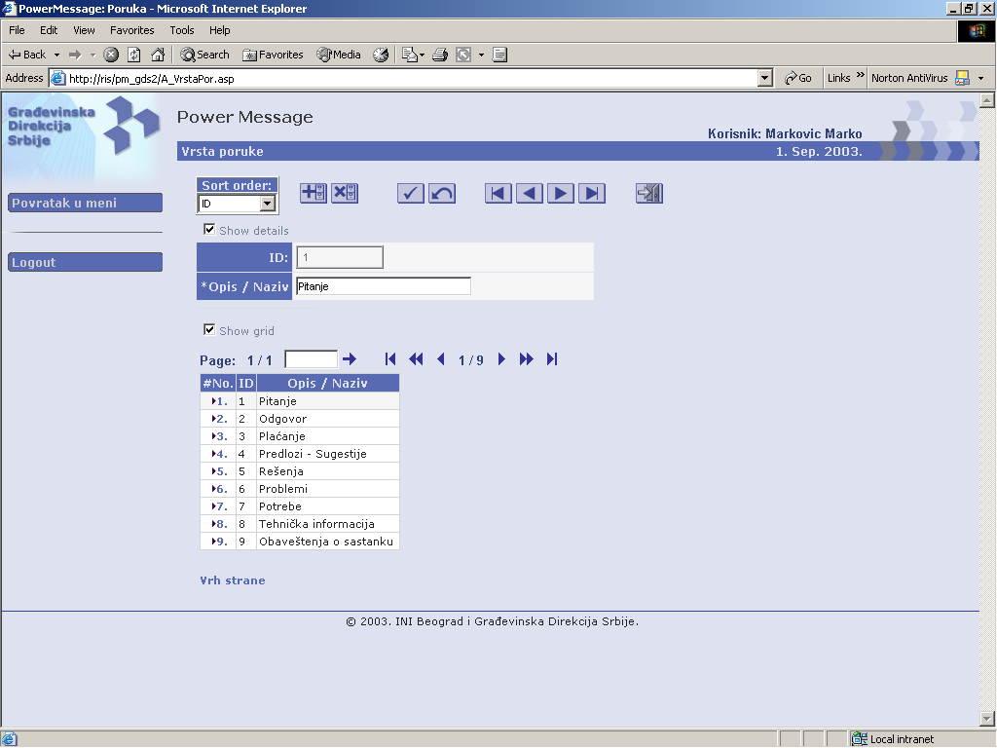

Slide 11
Dimenzija “Oblast poruke”
Proizvodnja
Razvoj
Nabavka
Marketing
Prodaja
Edukacija
Informacioni sistem
....

Slide 12
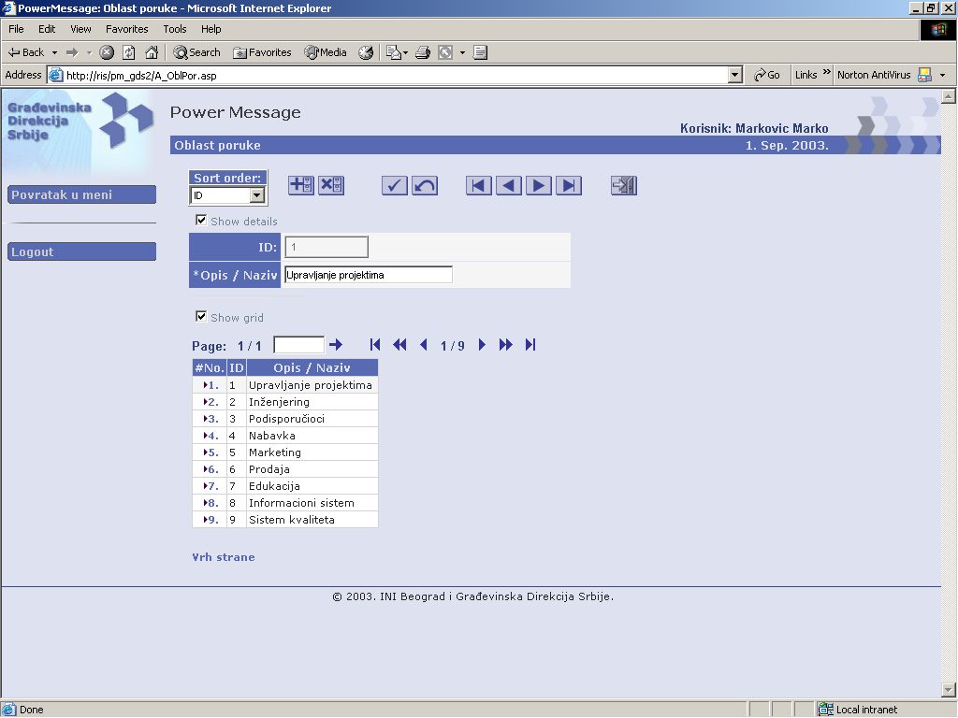

Slide 13
Definisanje dimenzija
Definisanje, unos i održavanje dimenzija
obavlja sistem administrator, po potrebi u saradnji sa odgovarajućim službama,
kroz svoj poseban interfejs
Svi drugi ne moraju da brinu o tome,
treba samo da ih koriste za opisivanje i davanje značenja svojim porukama

Slide 14
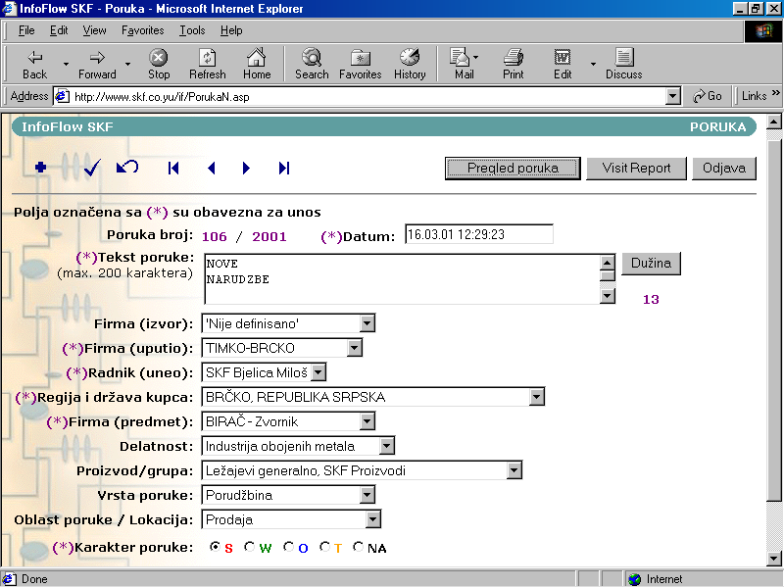
Primer unosa poruke
Kada se dimenzije jednom definišu, unos nove poruke je jednostavan, brz i efikasan

Slide 15
Davanje karaktera poruci: SWOT
Korisnik sam daje karakter poruci
Strengths (S)
Snaga
Weaknesses (W)
Slabost
Naša snaga i prednost
Slabosti naše ponude i firme
Gde nam se ukazuju prilike, gde je šansa
Šta nas ometa,
rizici, teškoće, mogući problemi
Opportunities (O)
Prilike
Threats (T)
Pretnje

Slide 16
Poruke mogu da budu...
Javne
Grupne
Privatne
Korporativne

Slide 17
Primer 1:
Komercijalna aktivnost
Korporativna poruka
Tekst: Zbog organizacionih problema kod klijenta otežana je naplata i prolongirano potpisivanje ugovora za II fazu razvoja
Vrsta poruke: Problemi
Oblast poruke: Prodaja
Grupa proizvoda: Informacioni sistem
Država: Srbija
Firma: JP PEU Resavica
Karakter poruke: T

Slide 18
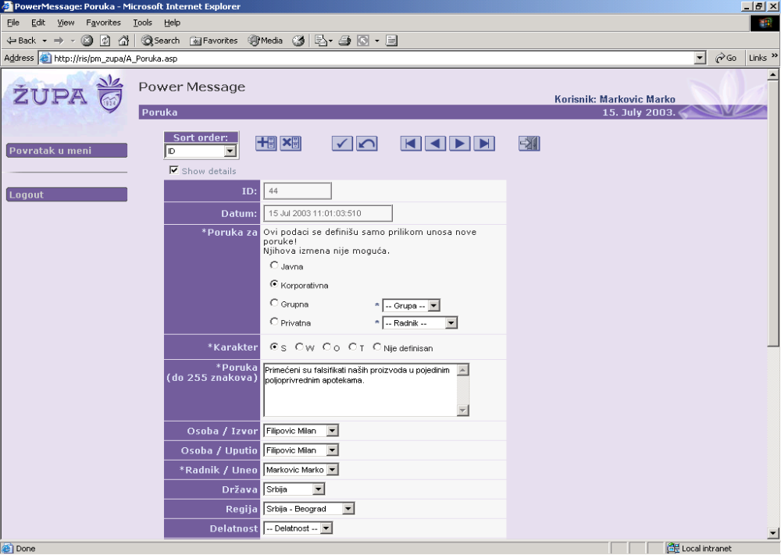

Slide 19
Primer 2: Sastanak
Grupna poruka: Grupa za uvođenje QMS
Tekst: Sastanak vezan za planove kontrolisanja u QMS održaće se
... u ....
Vrsta poruke: Obaveštenje o sastanku
Oblast poruke: Sistem kvaliteta
Proizvod: -
Firma: GDS
Karakter poruke: NA

Slide 20
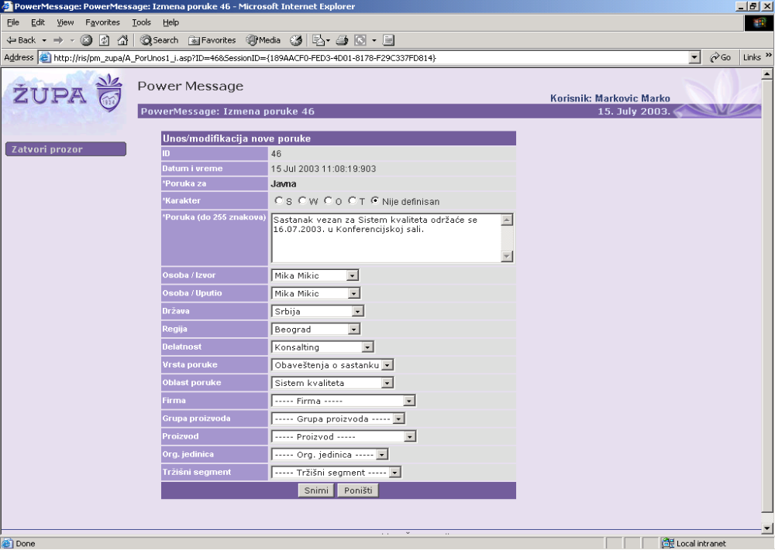

Slide 21
Primer 3:
Sindikalna informacija
Javna poruka
Tekst: Povoljni kursevi iz engleskog jezika organizuju se 3 puta nedeljno u prostorijama restorana. Za prijave javiti se...
Vrsta poruke: Sindikalno obaveštenje
Oblast poruke: Edukacija
Firma: HI Župa
Karakter poruke: S

Slide 22
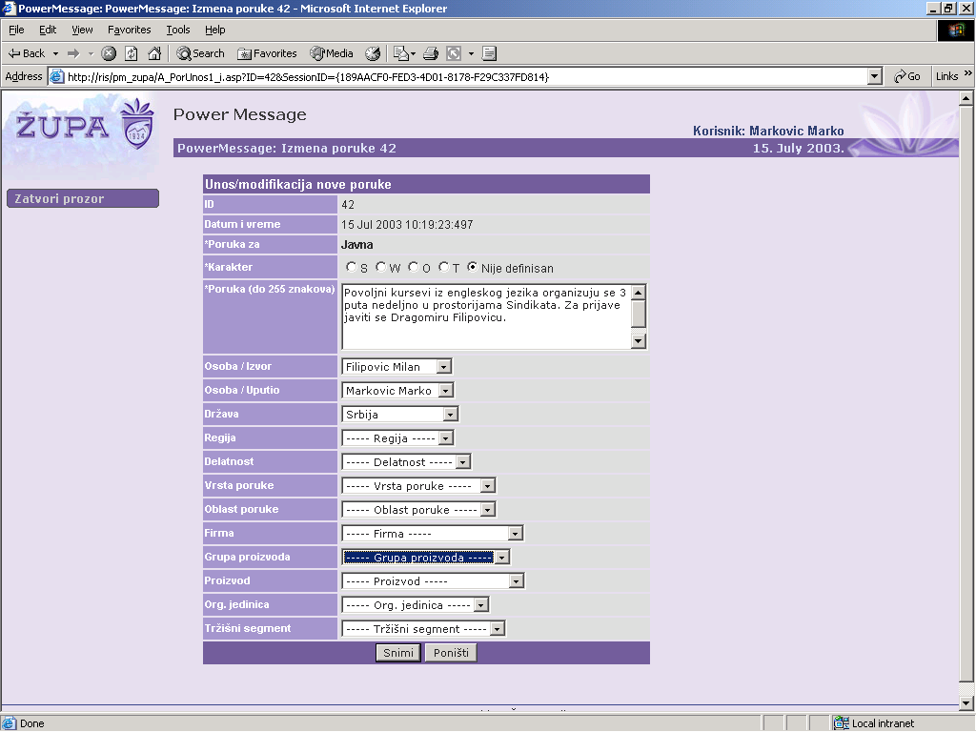

Slide 23
Primer 4:
Naredba direktora
Privatna poruka: Radniku marketinga XY
Tekst: Pripremiti paket materijala za mineralne soli na engleskom jeziku do 25.09. radi potencijalnog plasmana na ino tržištu
Vrsta poruke: Odgovor
Oblast poruke: Marketing
Grupa proizvoda: Mineralne soli
Država: Švedska
Poslovnica: Izvoz
Karakter poruke: O

Slide 24
PowerMessage izveštavanje
Selekcija i pregled poruka po datumu, karakteru i/ili svakoj od dimenzija:
  Vrsta, oblast poruke
  Teritorija, region (npr. komercijalnih aktivnosti)
  Firma na koju se odnosi (odnosi sa partnerom)
  Delatnost, poslovna oblast
  Radnik/saradnik (pregled aktivnosti saradnika)
  Proizvod, grupa proiz. (product management)
  ....

Slide 25
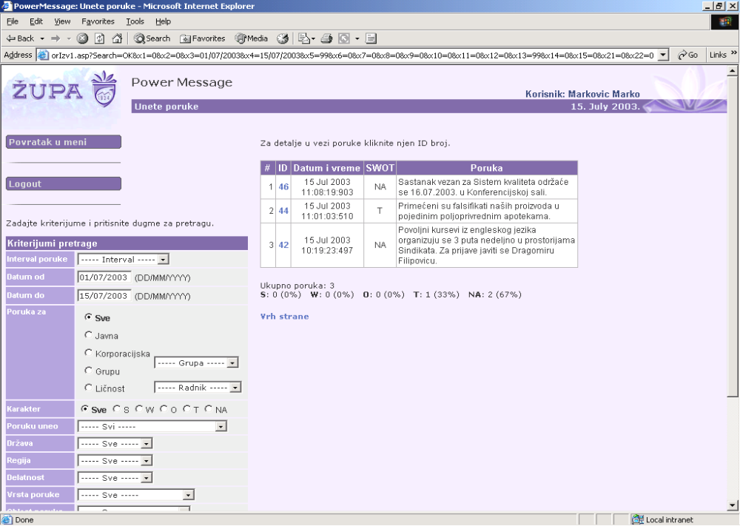

Slide 26
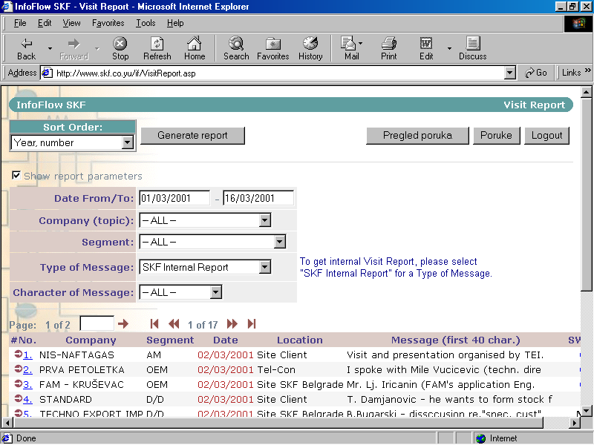
Primer izveštaja
Poruke se mogu birati
po mnoštvu kriterijuma,
i pregledati
i analizirati običnim Web čitačem

Slide 27
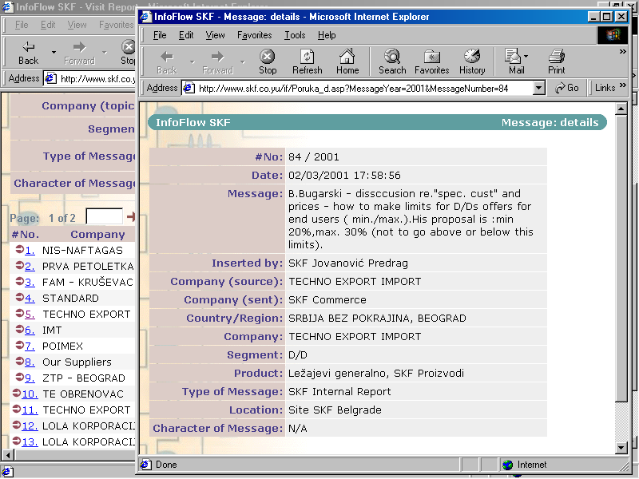
Ulazak u detalje
Drill-down
opcija
za pregled detalja
poruke
jednim
klikom

Slide 28
PowerMessage:
Benefiti (1)
Veliki potencijal za prikupljanje i čuvanje
korporativnih informacija
Daje značenje i vrednost informaciji
Omogućava detaljnu interpretaciju poruka
Pomaže u standardizaciji komuniciranja u preduzeću

Slide 29
Power Message:
Benefiti (2)
Jednostavan za učenje i korišćenje
Štedi vreme i smanjuje papirologiju
Omogućava analizu informacija
po mnoštvu kriterijuma,
uključujući i SWOT analizu
Koristi savremenu tehnologiju
za pristup i prezentovanje informacija
Može se koristiti za geografski
distribuirane jedinice i saradnike

Slide 30
Zaključak
Za razliku od pojedinih procesa koji su dobro
definisani i automatizovani (knjigovodstvo), komunikacija i upravljanje informacijama
su karika koja nedostaje u IS firmama
PowerMessage je Internet/intranet aplikacija koja na efikasan način rešava problem upravljanja informacijama i struktruranja komunikacije
PowerMessage stavlja IT direktno u službu
povećanja uspešnosti i nevidljivih vrednosti

Slide 31
Epilog
PowerMessage kao nezavisna aplikacija, ili deo intranet mozaika...
…pravovremena informacija i kvalitetna komunikacija
Javite nam se:
  e-mail: ini@ini.co.yu
  tel. (011) 416 433, 308 61 66

